Slide 1
HTML5
Hypertext Markup Language
Linguagem de marcação de hipertexto.
Notes:
HTML é um acrônimo para Hypertext (hipertexto) Markup (marcação) Language (linguagem), ela não é uma linguagem de programação em si, porém é uma linguagem na forma de escrever, tendo sintaxe e semântica, Hypertext é uma marcação especifica que nos leva a outro texto, isso mais no passado, agora sendo relacionado a imagens, a videos. Bastante simples usar o HTML, podemos ver ele clicando com o botão direito na pagina e selecionar a opção "view Page Source". Agora vamos ver mais sobre o HTML.

Slide 2
O QUE IREMOS APRENDER?
Estrutura padrão de um documento;
Partes de um documento;
Manipulação de textos;
Links e âncoras;
Listas;
Imagens;
Tabelas;
Formulários.

Slide 3
Breve História do HTML5
Em 2004, a W3C iniciou o desenvolvimento do XHTML 2.0.
Frustrados com os rumos do XHTML 2.0, um grupo de profissionais e corporações iniciam o desenvolvimento do HTML5.
Este grupo é chamado de Web Hipertext Application Technology Working Group ou WHATWG.
O grupo inicia as especificações do que eles chamaram de Web Applications 1.0.

Slide 4
Breve História do HTML5
Em 2007, a W3C adotou as especificações do WHATWG e o renomeou para HTML5.
Desde então, o XHTML 2.0 foi revogado, deixando apenas o HTML5 como substituto do HTML 4.0.

Slide 5
Alguns destaques do HTML5
Mantém a compatibilidade com as versões anteriores do HTML.
HTML5 contém muitas características que facilitam o desenvolvimento de aplicações.
Foco no desenvolvimento de Web Application.

Slide 6
Alguns destaques do HMTL5
Incluindo melhores campos de formulário e suporte a vários tipos de API’s.
Estas características ajudam a profissionais a criarem web e mobile applications, disponibilizar vídeos e áudios, além de um conteúdo mais interativo.

Slide 7
Comentários no HTML
Comentários servem para nos ajudar a não nos perder em nossos códigos, sendo bem simples abrir um comentário, dessa forma:
<!-- comentários -->
O que há em um comentário não afetará o código.

Slide 8
Estrutura Básica do HTML5
Um documento HTML é composto basicamente por elementos organizados como uma árvore genealógica, ou seja, onde elementos são filhos de outros e assim por diante.
Para inserir um elemento no documento, devemos utilizar tags correspondente ao elemento.
As tags são definidas com os sinais de “<” e “>” (menor, maior).

Slide 9
Estrutura Básica do HTML5
Existem no HTML dois tipos de tags, sendo elas de elemento conteúdo e de elemento vazio.

Slide 10
Estrutura Básica do HTML5
Tags de elemento conteúdo(Normal element):
Tags de elemento conteúdo possuem uma tag de abertura e de fechamento, e dentro entre as tags temos um conteúdo ou outros elementos, por exemplo:
<p>Algum texto aqui</p>
<b>Texto em negrito aqui</b>
<i>Texto em itálico</i>

Slide 11
Estrutura Básica do HTML5
Tags de elemento vazio(Void element):
Tags de elemento vazio possuem apenas a tag de abertura e é fechada nela mesma com “/”(barra) antes do sinal “>”(maior). Estas tags não armazenam elementos ou conteúdos filhos e são utilizadas para uma quebra de linha, linha horizontal para dividir conteúdo, inserir imagem, definir o charset do documento, como mostrada no exemplo a seguir:

Slide 12
Estrutura Básica do HTML5
<img src="img/imagem.jpg" alt=" " />
<br />
<hr />
<meta charset="utf-8" />

Slide 13
<!DOCTYPE>
O Doctype deve ser indicado no inicio do documento antes da tag <html>. Basicamente, o Doctype informa ao navegador explicitamente o tipo de documento que será utilizado.
<!DOCTYPE html>
O Doctype não é uma tag do <html> e sim uma instrução para o navegador saber qual o tipo de código que está sendo utilizado.

Slide 14
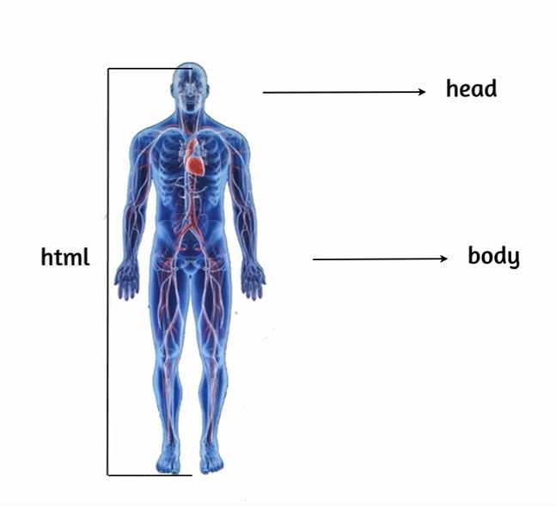

Slide 15
<HTML>
A tag <html> é o grande pai de todos em nossa “árvore genealógica”. É aberta com a tag <html> e fechada com </html>. O atributo “lang” é necessário para que os user-agents saibam qual a linguagem do documento, porém, esse atributo pode ser definido em qualquer outra tag, não se restringindo apenas a tag <html>.
<html lang=“pt-br”>
<-- Aqui vai o site -->
</html>

Slide 16
<HEAD>
A tag <head> é onde fica a parte pensante da página. É aberta com a tag <head> e fechada com a tag </head>.
No HEAD ficam os metadados.
Metadados são informações sobre a página e o conteúdo publicado.

Slide 17
<HEAD>
title
base
link
meta
style

Slide 18
<HEAD>
<!DOCTYPE html>
<html lang="pt-BR" >
<head>
<title>UC14 - Criar interface Sites</title>
<meta charset="utf-8">
<link rel="stylesheet" href="estilos.css">
</head>
<body>
</body>
</html>

Slide 19
<TITLE>
Enquanto você navega em uma página, no topo de seu navegador terá o título da página em que está navegando.
Quem define esse título é justamente a tag <title>, adicionada na seção <head> do documento. Entre ela, deve-se colocar o título da página.

Slide 20
<TITLE>
<head>
<title>UC14 - Desenvolver e organizar elementos estruturais de sites</title>
</head>

Slide 21
<META TAGS>
As meta-tags são de extrema importância em um documento HTML, afinal são nelas onde definimos o autor da página, a descrição do site, palavras-chaves, tipos de caracteres utilizados e uma infinidade de outras coisas.

Slide 22
<META CHARSET>
No HTML utilizamos a meta-tag “charset” para definir o tipo de caracteres, sendo um padrão W3C para qualquer documento HTML5. É um dever declarar o tipo de caractere utilizado, caso não seja, você terá um problema em palavras que contiverem acentos e com caracteres especiais. Ainda assim, você pode usar códigos que geram o caractere desejado, mas é um caminho bem mais trabalhoso que não precisa ser traçado.

Slide 23
<META DESCRIPTION>
A meta-tag “description” é responsável por exibir a descrição de um site quando procurado em um dispositivo de busca (Google, Bing, Yahoo, etc).

Slide 24
<META KEYWORDS>
A meta-tag “keywords” informa as palavras chave de seu site, é feita a referencia de seu site nos dispositivos de busca.

Slide 25
<META AUTHOR>
A meta-tag “author” informa o profissional ou empresa de autoria do site.

Slide 26
<META COPYRIGHT>
A meta-tag “copyright” define parâmetros de direitos autorais da página ou do conteúdo.

Slide 27
<LINK>
A tag <link /> é comumente inserida na seção <head></head> do documento HTML. Será responsável por inserir um arquivo externo que afete no comportamento ou estilização do documento. Um exemplo claro disto é ao linkar uma folha de estilo CSS.

Slide 28
<BODY>
A tag <body> é inserida logo após a tag <head>, será dentro desta tag onde vamos colocar todo conteúdo do site que estamos construindo e outros elementos. Aqui ficará o conteúdo que os usuários irão visualizar no site.

Slide 29
Partes de um documento
Antigamente, no HTML, eram utilizados elementos de armazenamento em bloco (div’s) para separar partes do documento, mas o que são partes de um documento HTML?
É extremamente semântico a separação de um documento HTML em partes, que nada mais é do que dividir o documento em blocos sendo cabeçalho, menu, conteúdo, barra lateral e rodapé.

Slide 30
Partes de um documento
Como dito anteriormente, essas divisões eram feitas por elementos que armazenam blocos de conteúdo, mais conhecidas como tags <div>, hoje em dia as coisas mudaram, e com o HTML5, ganhamos uma tag especial para cada parte do documento, tornando nosso código muito mais semântico e também, facilitando nossa vida em uma futura manutenção.

Slide 31
Partes de um documento
Vale ressaltar que por mais que hoje, com o HTML5, temos tags específicas para cada parte do documento, a tag <div> não está obsoleta, ainda usamos essa tag para algumas ocasiões, com moderação.

Slide 32
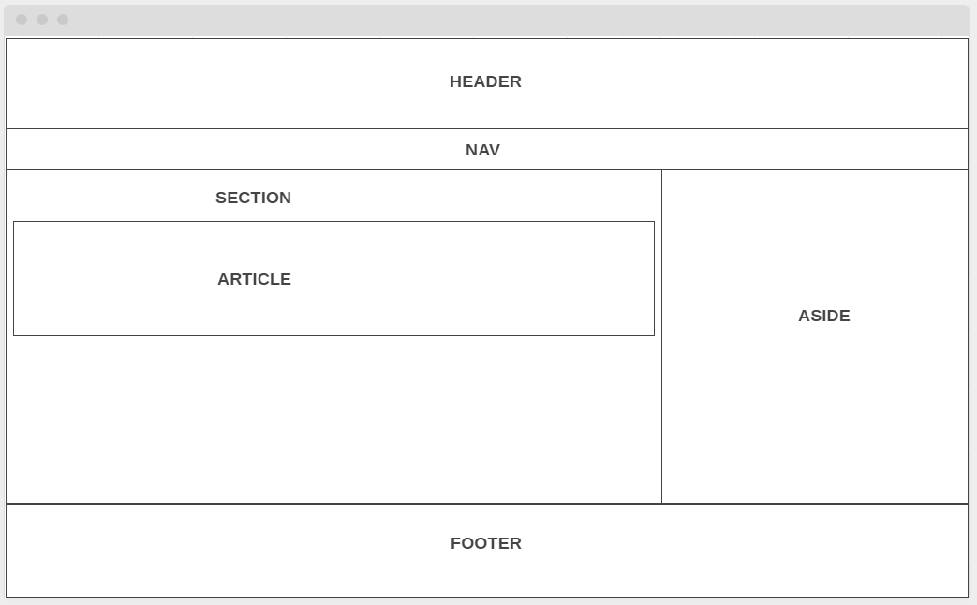
Partes de um documento

Slide 33
Tag <header>
O elemento <header> é utilizado para definir o cabeçalho do documento HTML.
Nesse elemento é definido um conteúdo de introdução e/ou navegação.
É muito comum encontrarmos nesse elemento logos, campos de busca, índices, tags <h1>, <h2>, <h3>, <h4>, <h5> e <h6>.

Slide 34
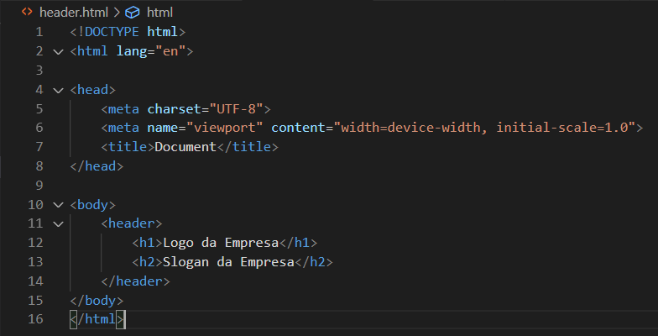
Tag <header>

Slide 35
Tag <nav>
Na tag <nav> se encontram os principais links de um documento, em outras palavras, este será o menu de navegação do nosso site.

Slide 36
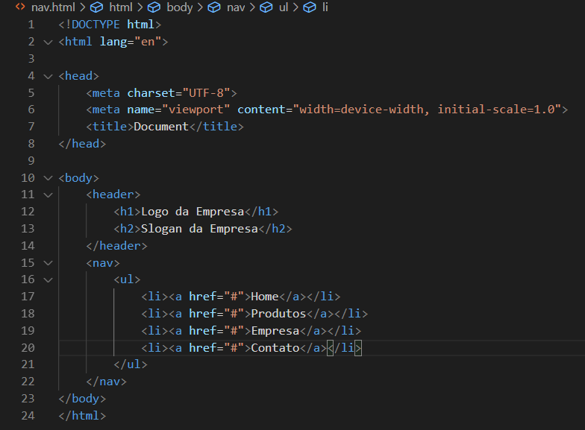
Tag <nav>

Slide 37
Tag <aside>
Originalmente a tag <aside> foi definida para um conteúdo relacionado ao documento de uma maneira em geral, tais como, NAVBAR, ANUNCIOS, etc.
Com o tempo alguns desenvolvedores passaram a utilizar o <aside> dentro de um elemento <article> e seu conteúdo deve ser especificamente relacionado ao conteúdo do mesmo, por exemplo links de referência no artigo.

Slide 38
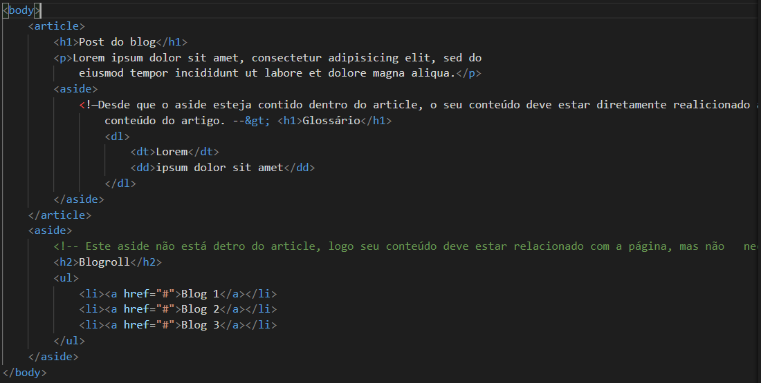
Tag <aside>

Slide 39
Tag <section>
A tag <section> é utilizada para “fatiar” o documento em grupos, cada grupo tem sua única temática. Poderíamos ter no documento
uma section armazenando artigos de um blog e outra section armazenando os comentários deste artigo, por exemplo.

Slide 40
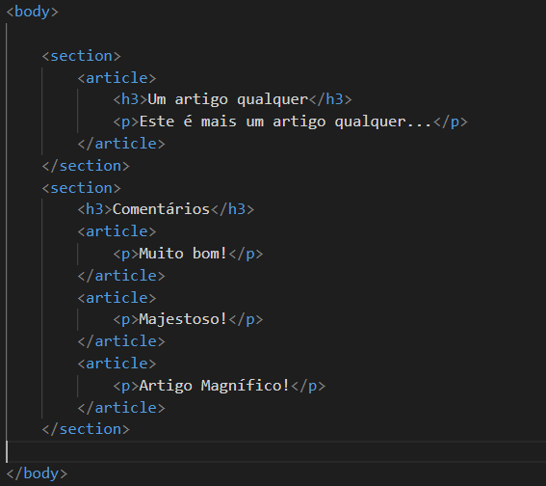
Tag <section>

Slide 41
Tag <article>
Utilizamos a tag <article> para armazenamento de conteúdo ou outros elementos HTML, podemos por exemplo, colocar artigos de um blog nesta tag.

Slide 42
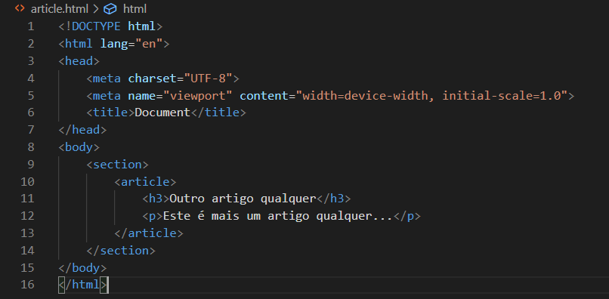
Tag <article>

Slide 43
Tag <footer>
A tag <footer> cria um seção para inserção do rodapé no documento.

Slide 44
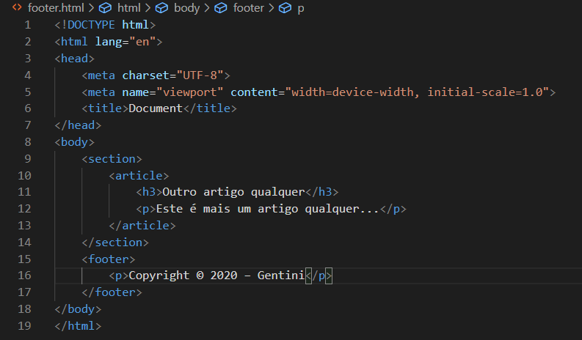
Tag <footer>

Slide 45
Tag <figure>
Diversas vezes nos deparamos com situações em que precisamos de uma imagem com legenda, ou então trechos de código, diagramas e etc, sendo assim, a tag <figure> nasceu para resolver nossos problemas. Ela é nada mais do que uma tag de marcação que deve formar um conjunto com a tag <figcaption> que é responsável pelas legendas. Podemos por exemplo, ter um artigo em um blog relacionado a um livro, e entre o artigo, possuir um bloco (<figure>) contendo a imagem junto a sua legenda.

Slide 46

Tag <figure>
Tag figure
Tag img
Tag figcaption

Slide 47
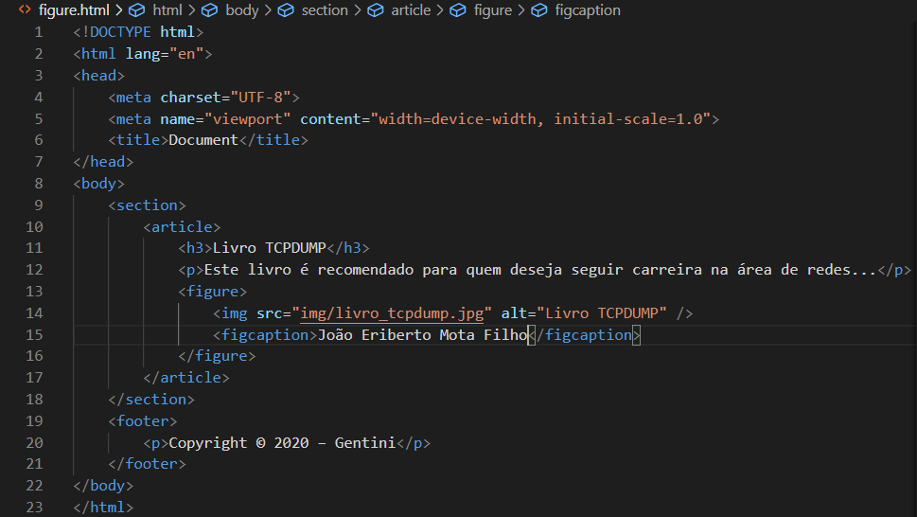
Tag <figure>

Slide 48
TEXTOS

Slide 49
Cabeçalhos
As tags de cabeçalho ou headings (como preferir), são partes muito importantes em nosso documento HTML. Você está iniciando um projeto, e chegou na parte onde deve colocar o nome e slogan da empresa para qual trabalha, pois então, é aí que entram as tags de cabeçalho.
Ao total temos 6 níveis de cabeçalhos, sendos eles: <h1>,<h2>,<h3>,<h4>,<h5> e <h6>.
Cada um tem seu tamanho, todos em negrito e com quebra de linha automática, no caso, h1 é o maior cabeçalho e o h6, o menor.

Slide 50
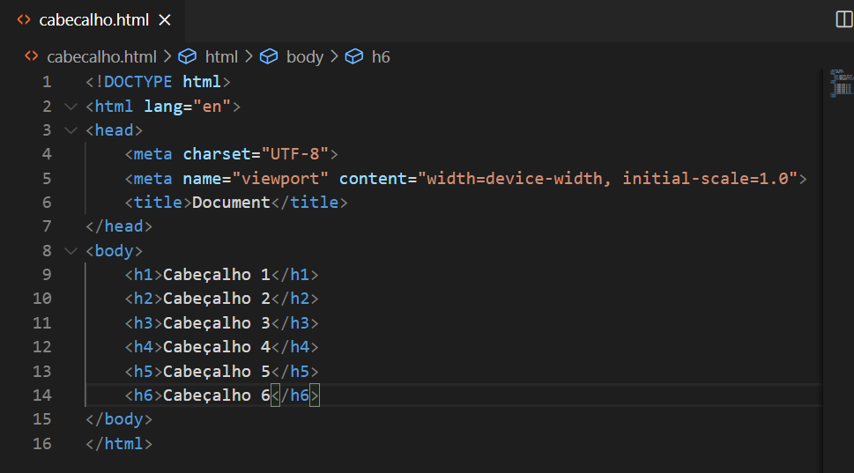
Cabeçalhos

Slide 51
Parágrafos
Utilizamos a tag <p> no HTML para definir parágrafos, por padrão, essa tag ocupa 100% do elemento pai e define apenas as quebras de linha quando ultrapassa os 100% do pai.

Slide 52
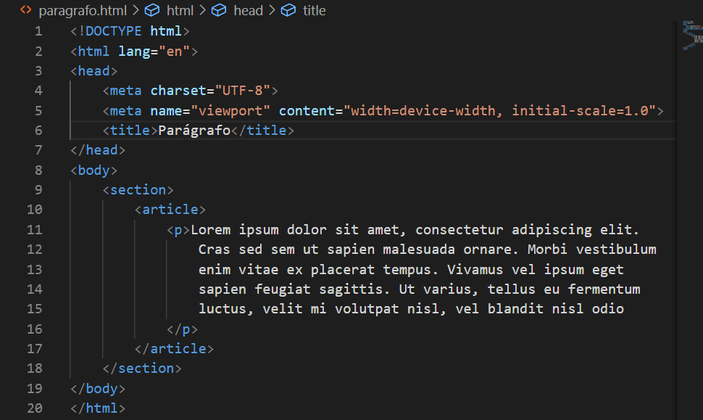
Parágrafos

Slide 53
Tag <pre>
A tag <pre> tem um comportamento de pré-formatação do texto que ela contém. Por padrão, o navegador desconsidera os espaços excedentes entre linhas e também as quebras de linha. Porém, a tag <pre> informa ao navegador que todo conteúdo contido dentro de si deve ser formatado da maneira que estiver. Dessa forma, você pode adicionar quantos espaços e quebras de linhas quiser. Horizontalmente, ela ocupa 100% do espaço do elemento pai.

Slide 54
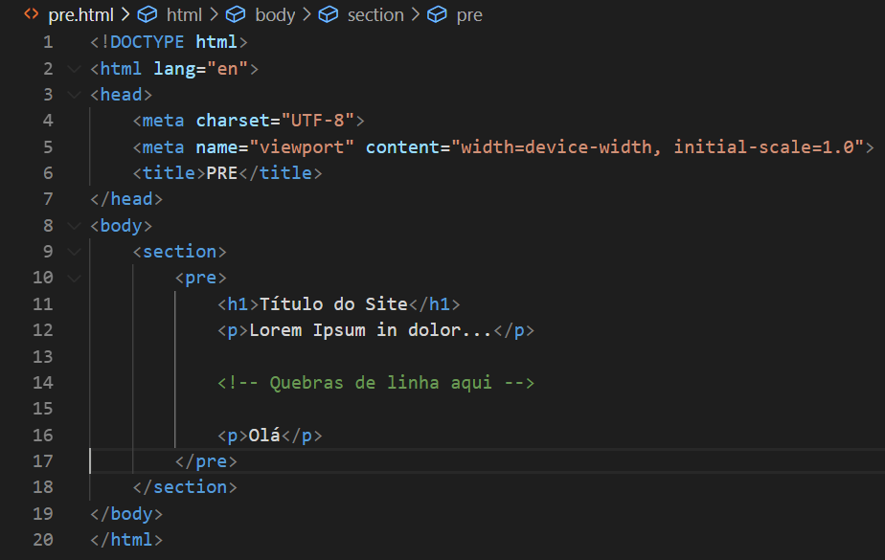
Tag <pre>

Slide 55
Tag <code>
A tag <code> é utilizada para adicionar códigos em um documento HTML, normalmente para definir códigos em alguma linguagem de programação.
Horizontalmente, a tag <code> ocupa apenas o espaço necessário na linha, não ocupando assim os 100%.

Slide 56
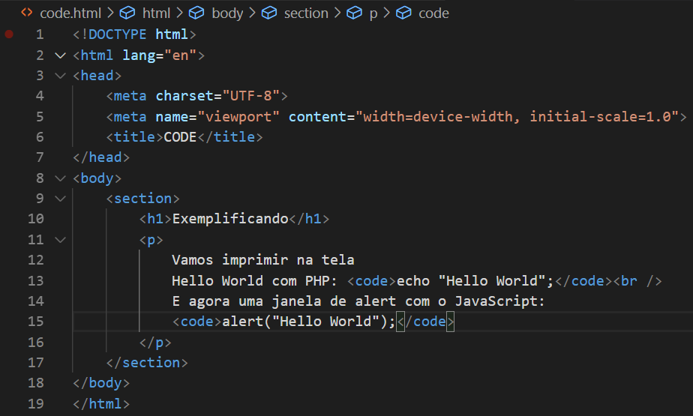
Tag <code>

Slide 57
Tag <i>
A tag <i> utiliza-se para definir frase, texto ou palavra em itálico, porém seu uso, semanticamente falando, é indicado para alguns termos específicos, como nomes científicos, termos técnicos, expressões em outras línguas, pensamentos, etc.

Slide 58
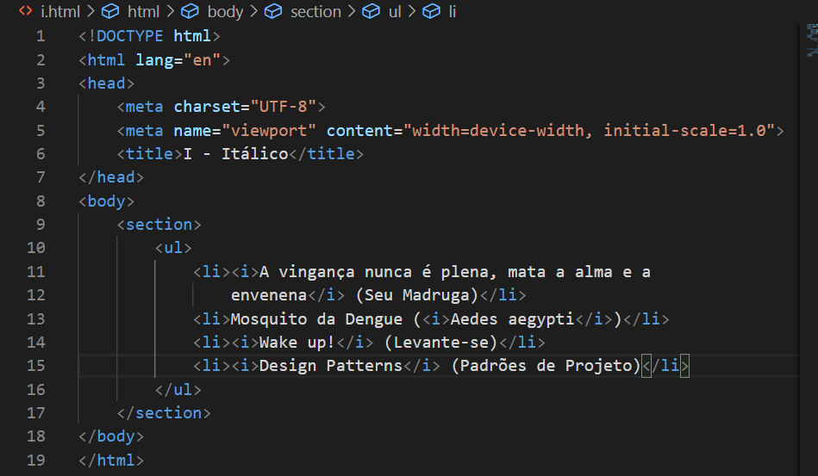
Tag <i>

Slide 59
Tag <b>
A tag <b> é utilizada para definir uma frase, texto ou palavra em negrito, mas, é aconselhável seu uso em palavras, frases que resumem um documento, nome de produto, profissão, etc.

Slide 60
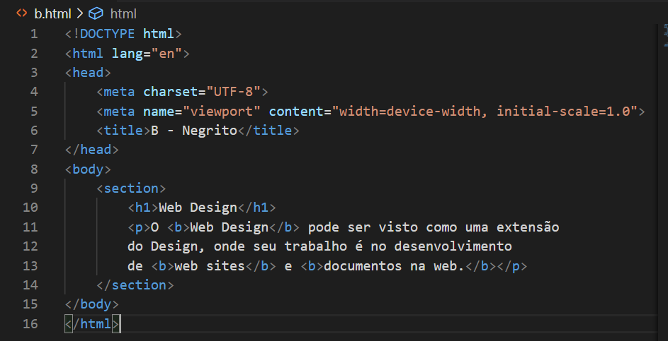
Tag <b>

Slide 61
Tag <sub> e <sup>
Essas tags são responsáveis por textos subscritos e sobrescritos. Para que fique menos abstrato, olha o seguinte exemplo:
Essa casa possui 45m².
H₂O é magnífico!

Slide 62
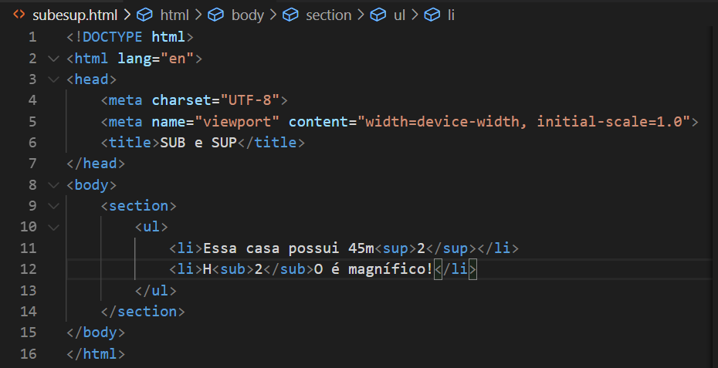
Tag <sub> e <sup>

Slide 63
Texto importantes ou enfatizados
Neste ponto entramos mais uma vez na questão semântica. Podemos dizer que as tags <strong> e <em>, de forma visual, não tem nenhuma diferença das tags <b> e <i>, na verdade, a diferença está justamente na semântica de cada. A tag <strong> define um sentido para o texto em que aplicamos, enquanto a tag <b> apenas define a marcação em negrito. Pensando em acessibilidade, vamos supor um navegador para deficientes visuais, ao definir um texto com tag <strong>, o tom da narração deverá ter uma maior ênfase.

Slide 64
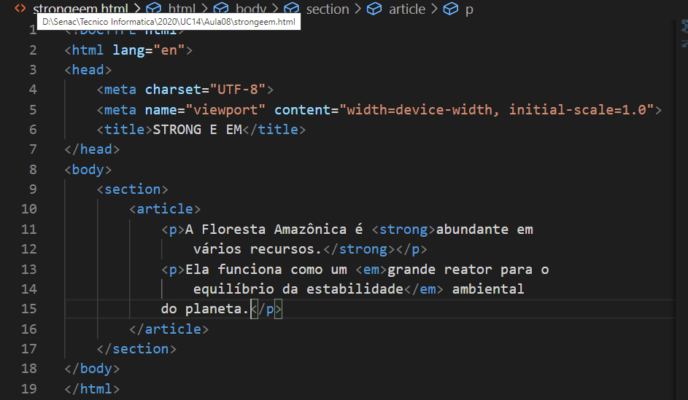
Texto importantes ou enfatizados

Slide 65
A tag <blockquote> e <q>
Podemos definir citações com as tags <blockquote> e <q>. A tag <blockquote> por padrão, é considerada um elemento de bloco, já a tag <q> é considerada um elemento de linha. Ambos possuem o atributo “cite” para referenciar a fonte da citação.
Temos também a tag <cite>, utilizada para citar nome de séries, filmes, peças teatrais, etc.

Slide 66
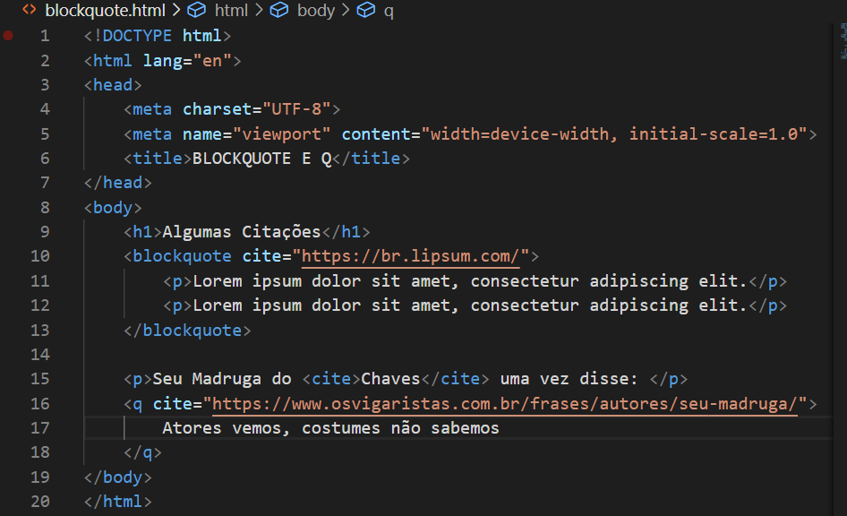
A tag <blockquote> e <q>

Slide 67
Tag <br />
Utilizamos a tag <br /> para adicionarmos quebras de linha em nosso documento. É uma tag de elemento vazio, então, não possui conteúdo e se fecha nela mesmo.

Slide 68
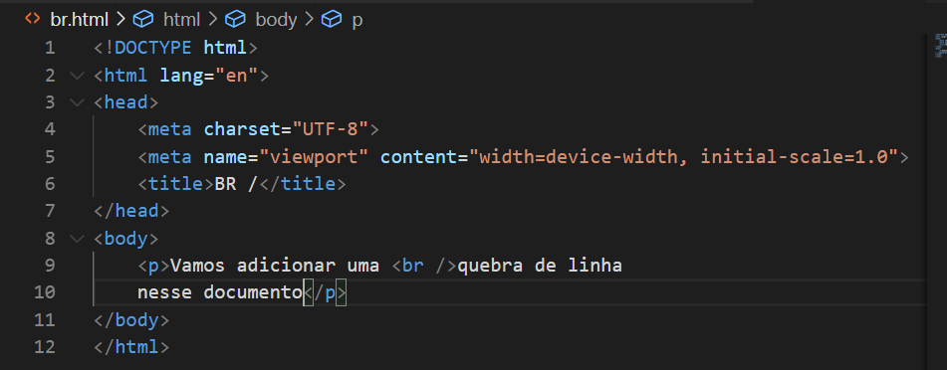
Tag <br />

Slide 69
Tag de Divisão <hr />
A tag <hr /> insere uma linha horizontal dividindo um conteúdo de outro. Assim com a tag BR, também é uma tag de elemento vazio.

Slide 70
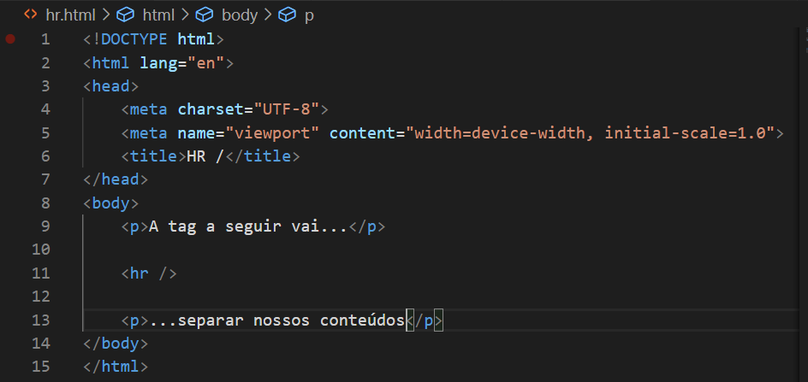
Tag de Divisão <hr />

Slide 71
Atributos Globais
Atributos globais podem ser adicionados em qualquer tag HTML.
Atributo | Função
Id | Define um identificador para a tag, o nome utilizado deve sempre ser único!
class | Define uma ou mais classnames para a tag, utilizamos para manipulação nas folhas de estilo (CSS).
title | Define uma informação extra para a tag.
lang | Especifica a linguagem utilizada no documento
style | Aplica as folhas de estilo em linha (inline) na própria tag.

Slide 72
LINKS e ANCORAS

Slide 73
LINKS
Boa maioria dos sites que encontramos por aí, são formados por um conjunto de páginas (Ex.: home, nossos serviços, contato, etc.), que são acessadas através de links. Um link faz a ligação de uma página com outra, essa ligação pode ser no mesmo site (link interno) ou em uma página de outro site (link externo).
Para criar um link, devemos utilizar a tag <a>, que possui um atributo chamado “href”.Esse atributo indica o caminho relativo ou absoluto do link para determinada página.

Slide 74
LINKS
Caminho absoluto:
Referencia o local da imagem desde a raiz de seu site. Ex.: www.seusite.com.br/(aqui temos as pastas img, javascript, css...);
Caminho relativo:
Faz a referencia da imagem a partir do seu local atual. Ex: se você está na pasta raiz do seu projeto, o caminho seria: img/imagem.jpg. Caso estive-se na pasta CSS, o caminho seria:../img/imagem.jpg.

Slide 75
LINKS
Outro detalhe importante sobre os links é o atributo “target”. Esse atributo determina onde o documento “linkado” será carregado. Os valores mais comuns para o target são:
_blank: carrega o documento em uma nova janela.
_self: carrega o documento na mesma janela em que foi clicado, esse é o comportamento default.

Slide 76
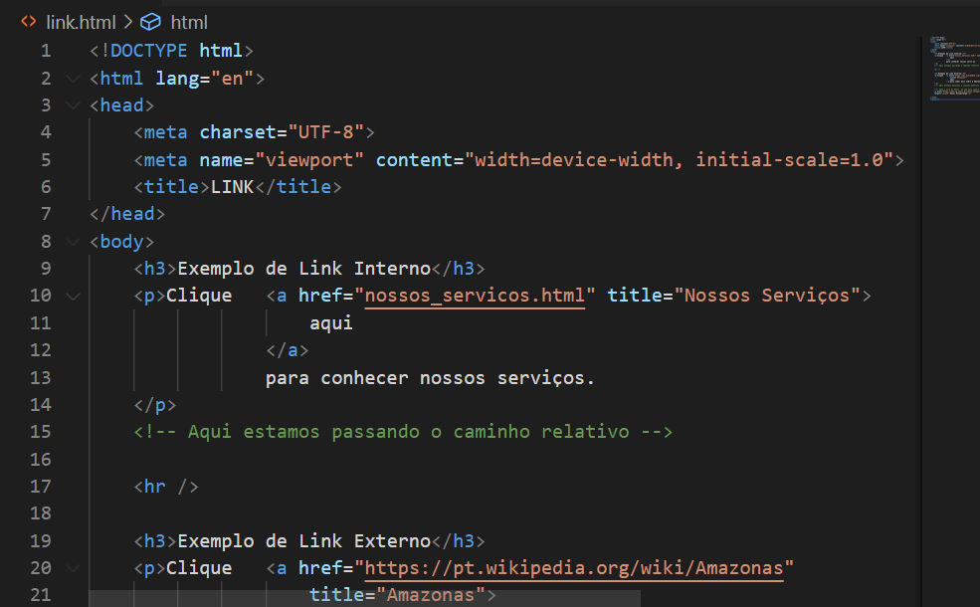
LINKS

Slide 77
ÂNCORAS
Não pense que utilizamos links apenas para referenciar outras páginas. Também podemos referenciar uma seção na mesma página. Você já navegou por páginas onde todas as seções do documento (home, serviços, contato, etc) estão em uma mesma página, se você notar, verá ao lado uma barra de rolagem gigante.

Slide 78
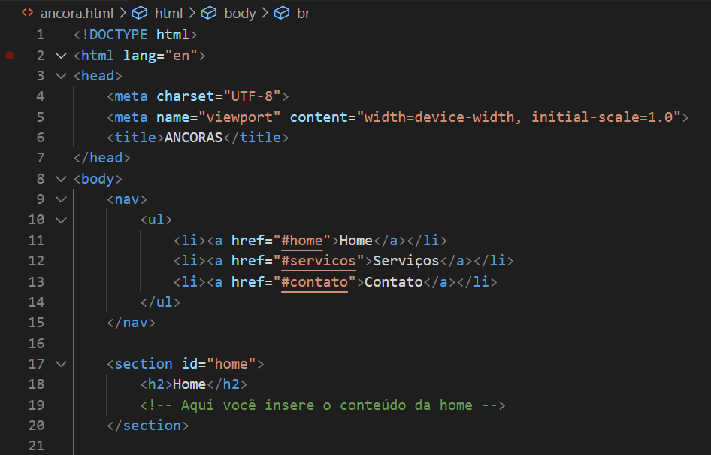
ÂNCORAS

Slide 79
LISTAS
Lista de descrição
Lista ordenada
Lista não ordenada

Slide 80
LISTA DE DESCRIÇÕES
Para a criação de listas de descrições utilizamos a tag <dl>. Formamos estas listas por termos/nome e suas descrições. Para os termos utilizamos a tag <dt> e para suas descrições, utilizamos <dd>.

Slide 81
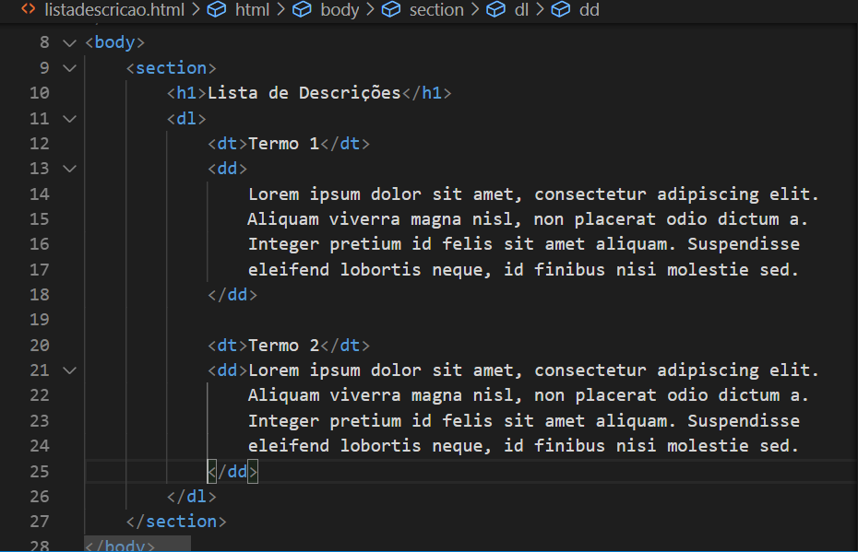
LISTA DE DESCRIÇÕES

Slide 82
LISTA ORDENADA
Listas Ordenadas definimos com a tag <ol>, e seus itens utilizamos a tag <li>. Com muita frequência utilizamos listas ordenadas, seja para receita de um bolo, passo a passo para a instalação de algum programa e qualquer outra situação que exija uma lista sequenciada.

Slide 83
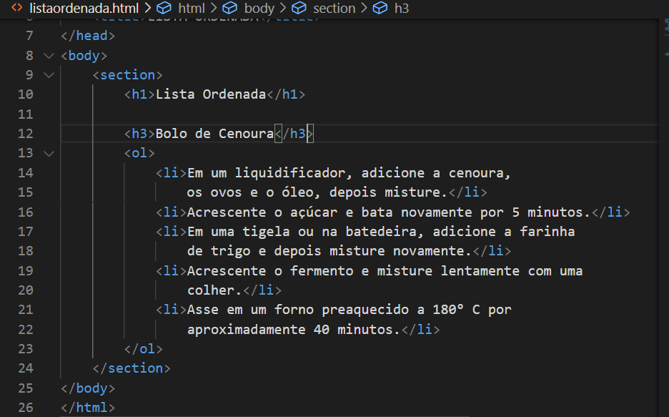
LISTA ORDENADA

Slide 84
LISTA NÃO ORDENADA
O nome é bem sugestivo, lista não ordenada não ordena os itens dentro de si. Para definir uma lista não ordenada utiliza-se a tag <ul>, e seus itens são definidos pela tag <li>.

Slide 85
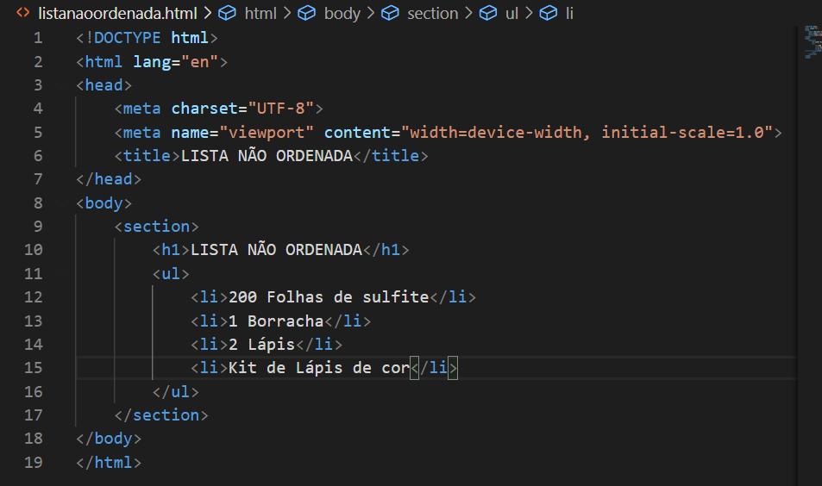
LISTA NÃO ORDENADA

Slide 86
IMAGENS
Imagens são elementos de extrema importância em um documento web. Imagine se as páginas fossem baseadas em apenas texto? Que chato seria navegar na internet!
Bom, felizmente, não é o caso e podemos inseri-las em nosso documento com a tag <img>. A tag <img> possui o atributo “src” onde definimos o caminho absoluto ou relativo de nossa imagem. Outro atributo importante é o “alt”, onde definimos um texto alternativo para a imagem, isso em caso da imagem quebrar ao carregar.

Slide 87
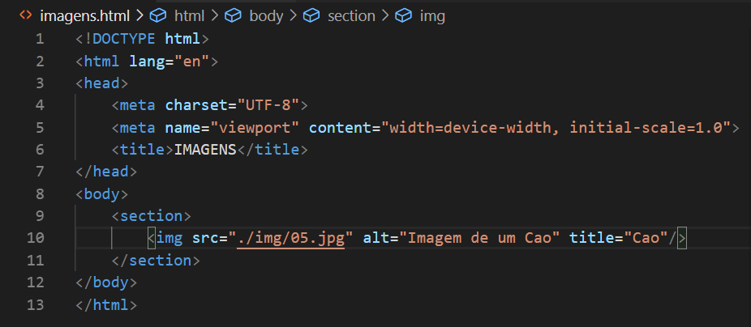
IMAGENS

Slide 88
TABELAS
Formar tabelas é um trabalho simples, porém, exige uma certa atenção, pois possui outros elementos dentro da tag <table> que a princípio, torna-se um pouco complicada a sua visualização. Vejamos suas tags:
<table>: Inicia uma tabela e apresenta os dados em forma tabular;
<tr>: Define as linhas dentro da tabela;
<th>: Define células de título da tabela;
<td>: Define células de dados da tabela.

Slide 89
TABELAS
As tags <th> e <td> possuem os atributos colspan e rowspan.
Colspan: Define quantas colunas uma célula irá ocupar.
Rowspan: Define quantas linhas uma célula irá ocupar.

Slide 90
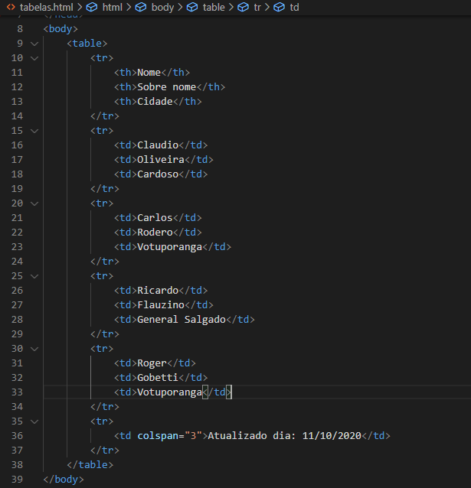
TABELAS

Slide 91
FORMULÁRIOS
Para criar um formulário é utilizado a tag <form>
Esta tag possui os seguintes atributos:
ACTION: Nome do arquivo que receberá os dados do formulário.
METHOD(GET, POST): Define o tipo da requisição HTTP. (Se não for passado esse atributo, por padrão será assumido o método GET):

Slide 92
FORMULÁRIOS
GET: Neste tipo, os valores enviados são passados na URL da requisição.
POST: No POST, os valores são adicionados no conteúdo da requisição.
ENCTYPE: Especifica como os dados do formulário devem ser codificados ao enviar (apenas no método POST), os valores são:

Slide 93
FORMULÁRIOS
application/x-www-form-urlencoded
multipart/form-data
text/plain
<form action="valida_formulario.php" method="POST" enctype="multipart/form-data">
....
</form>

Slide 94
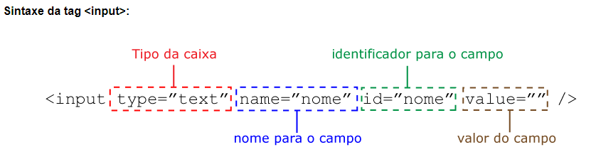
TAG <INPUT />
O atributo “type” é obrigatório e deve ter seu valor de acordo com o tipo de caixa que deseja exibir.

Slide 95
TAG <INPUT />
type=“text”: Define uma caixa de texto;
type=“password”: Define uma caixa para senha;
type=“email”: Define uma caixa para email(precisa definir o atributo pattern);
type=“tel”: Define uma caixa para telefone(precisa definir o atributo pattern);
type=“checkbox”: Define caixa para múltiplas escolhas;

Slide 96
TAG <INPUT />
type=“radio”: Define uma caixa para única escolha;
type=“file”: Define uma caixa de entrada para um arquivo;
type=“submit”: Define um botão que faz o envio do formulário.

Slide 97
INPUT TYPE=“email” e “tel”
Para esses campos funcionarem de forma correta, precisamos definir dois atributos adicionais no elemento input, o pattern e required.
O atributo pattern será responsável por fazer a verificação se o campo está correto. Nele é passado uma expressão regular que fará a verificação se o valor digitado pelo usuário é correspondente com a expressão.

Slide 98
INPUT TYPE=“email” e “tel”
Mas de nada irá adiantar ter um padrão no nosso campo input (pattern), se ele apenas verificar mas não bloquear o envio qunado estiver no formato errado. Para isso utilizamos o atributo required, que só enviará o formulário quando o campo estiver correto.
Referencia em expressões regulares:
https://aurelio.net/regex/

Slide 99
INPUT TYPE=“checkbox” e “radio”
Para definir uma caixa do tipo checkbox, devemos atribuir no type o valor checkbox. É importante definir também, os atributos name e value. Quando o formulário for enviado, o servidor web vai receber os valores dos campos marcados.
Tanto para caixas do tipo checkbox quanto radio, podemos definir um atributo boleano “checked”, que irá deixar um item marcado por padrão.

Slide 100
INPUT TYPE=“file”
Este tipo de caixa permite que você faça o upload de um arquivo pelo seu formulário. (é necessário ter o enctype=“multipart/form-data” atribuído ao elemento form).

Slide 101
INPUT TYPE=“submit”
Esse input é utilizado para criar um botão para envio do nosso formulário. É importante definir o atributo value, pois será nesse atributo que vamos colocar o nome para nosso botão (o que será exibido dentro dele).

Slide 102
CAIXA DE TEXTO EXTENSA
Para criar uma caixa de texto extensa utilizamos a tag <textarea>, que não é uma tag de elemento vazio, então temos uma tag que se fecha. Também possui o atributo “name”, e possui os atributos rows e cols, que basicamente define a quantidade de linhas e colunas que a caixa terá.

Slide 103
CAMPO DE SELEÇÃO EM LISTA
Para criar um campo de seleção utilizamos a tag <select> e é importante o uso do atributo “name”. Para definir os itens (opções) dessa caixa de seleção, utilizamos a tag <option> que contém o atributo value e seu respectivo valor.

Slide 104
ATRIBUTO PLACEHOLDER
Esse atributo permite que você preencha com algum texto intuitivo ao usuário. Já se deparou com campos onde havia algo escrito do tipo “Preencha seu nome” e quando clicou, o que estava escrito se apagou? Essa é a função do placeholder.

Slide 105
A TAG <LABEL>
A tag <label> também utilizamos para usabilidade do site. Com ela, criamos uma “camada” no nome do campo antes do elemento input. Se o usuário clicar nesse nome, automaticamente o cursor irá se direcionar ao elemento input. Esse elemento tem o atributo “for”, que faz referencia com o “id” da tag <input>.

Slide 106
TAG <BUTTON> - BOTÕES
Para adicionar botões utilizamos a tag <button>.
Podemos adicionar imagens (opcional) ao botão ao invés de apenas texto.
Podemos definir uma imagem como botão. Devemos utilizar o elemento input, definindo o atributo type=“image” e para passar o caminho da imagem utiliza-se o atributo src. E por precaução, utilizamos o atributo “alt” que serve de alternativa, caso ocorra um erro ao carregar a imagem.

Slide 107
Fonte
https://www.w3c.br/
https://developer.mozilla.org/pt-BR/

